Slide 1
художественная керамика
Трифонова Людмила Петровна,
учитель ИЗО, МХК,
МБОУ Арефинская СОШ,
Нижегородская область
Составлена на основании УМК Б.М.Неменского «Изобразительное искусство»

Slide 2
Глина - один из древних материалов, который используется для изготовления глиняной посуды и художественных изделий.

Slide 3
Керамика — изделия из глины с минеральными добавками или без них, которые получены путем формования и обжига. Для улучшения эстетических свойств керамику можно покрывать глазурью.

Slide 4
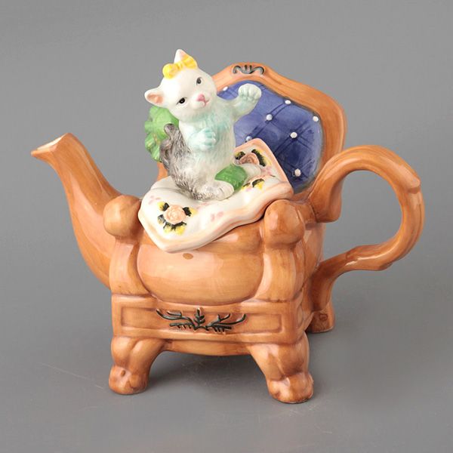
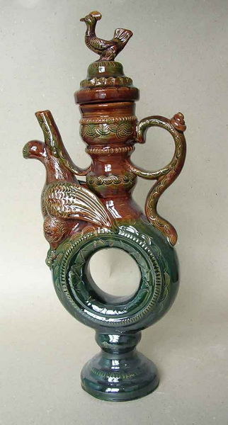
Бытовая керамика: посуда, художественные изделия.

Slide 5
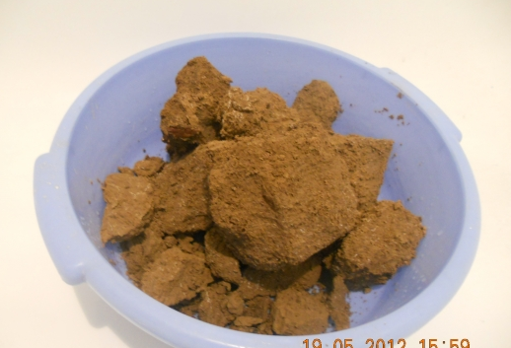
Подготовка глины
Положив в ящик нужное количество глины в кусках, заливают ее водой примерно так, чтобы вода покрыла глину, и дают стоять, пока вода не всосется. Затем дают глине стоять с открытой
крышкой, пока
излишек воды
не испарится.

Slide 6
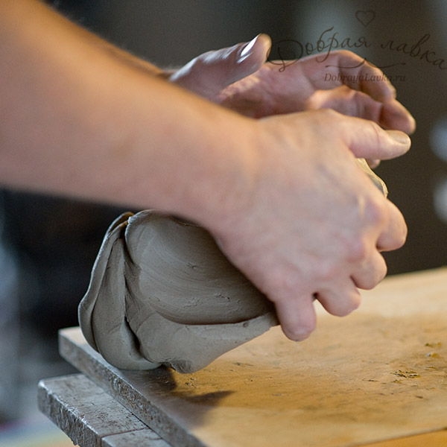
Приготовление глиняной массы
Для этого сырой ком тщательно разминается,
также, как разминают крутое тесто. При этом
необходимо периодически стучать по нему кулаком.
Это делается, чтобы глина
стала однородной по всему
объему, из неё удалился весь
лишний воздух,
что гарантирует качество
получаемого изделия.

Slide 7
Формование изделия
Изготовить глиняную посуду можно несколькими способами:
из раскатанных плоских кусков и из жгутов;
на гончарном круге;
путем отливания в гипсовой форме

Slide 8
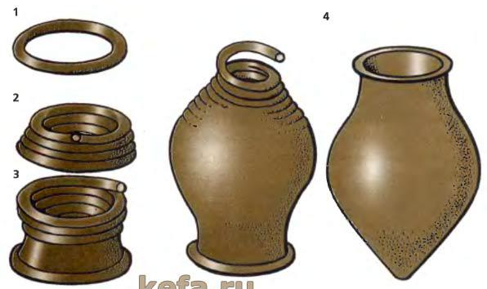
Формование из кусков и жгутов

Slide 9
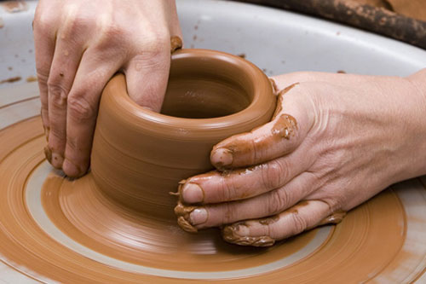
Лепка на гончарном круге

Slide 10
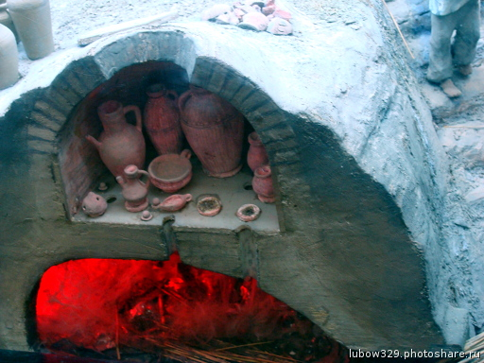
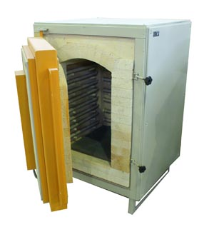
Обжиг
Обжиг глиняных изделий производят в специальных печах

Slide 11
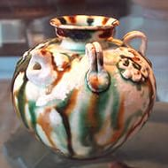
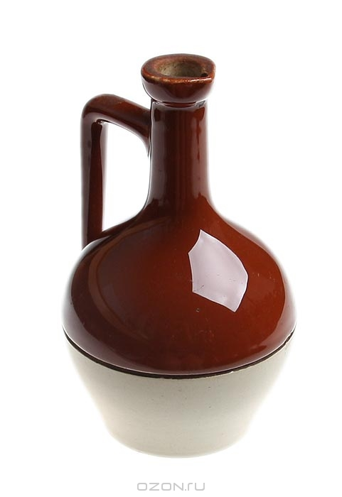
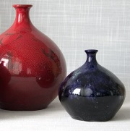
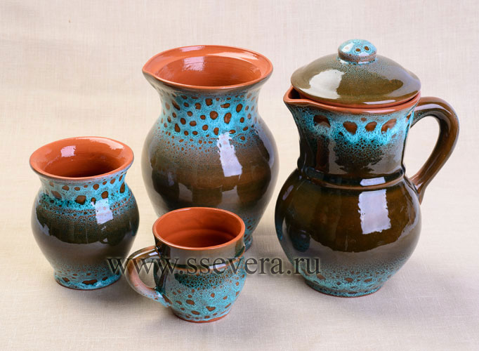
Глазурование
Глазурь – это кремнезёмное стекло, создающее на глине гладкую
прозрачную поверхность, когда
расплавляется при высокой
температуре.

Slide 12
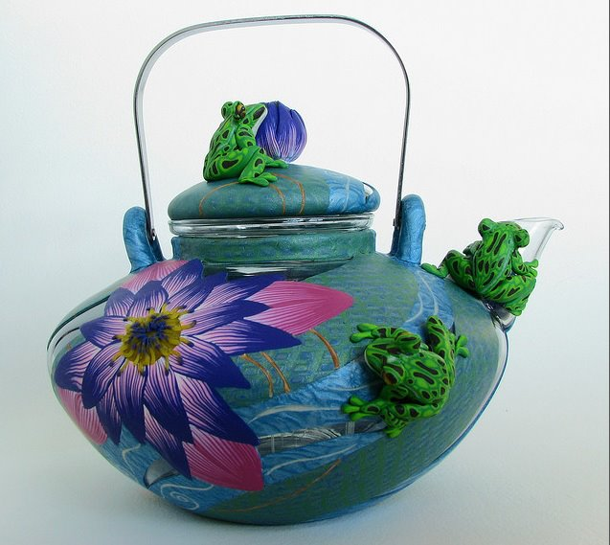
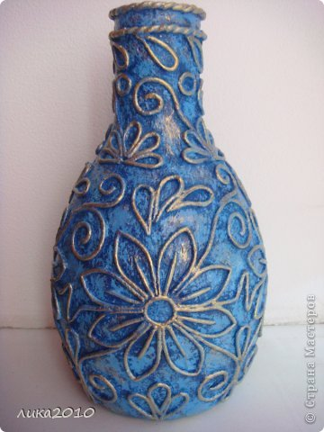
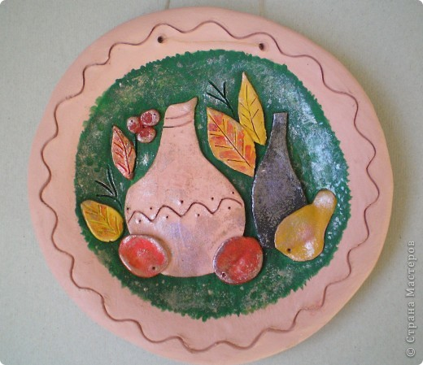
Декорирование

Slide 13
Практическая работа по теме: «Спиральная лепка посуды из жгутиков».
Время выполнения: 1 урок
Материалы: образцы из глины и пластилина, глина (пластилин).
Инструменты и приспособления: доски, стеки, скалки, кисточки, чашечки с водой, шликер (для глины).
Спецодежда: фартук, нарукавники.
Словарная работа: Символика, оберёг, плетень, быт, утварь, горшок, крынка, чугунок, сосуд, шликер, жгут.

Slide 14
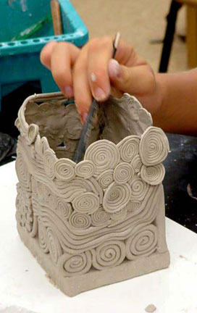
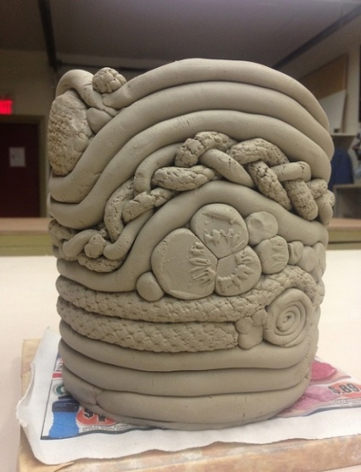
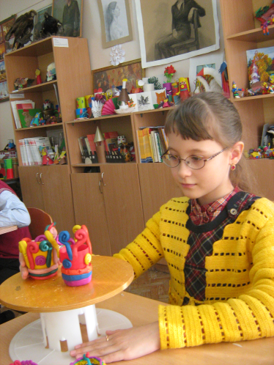
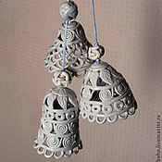
Примеры творческих работ

Slide 15
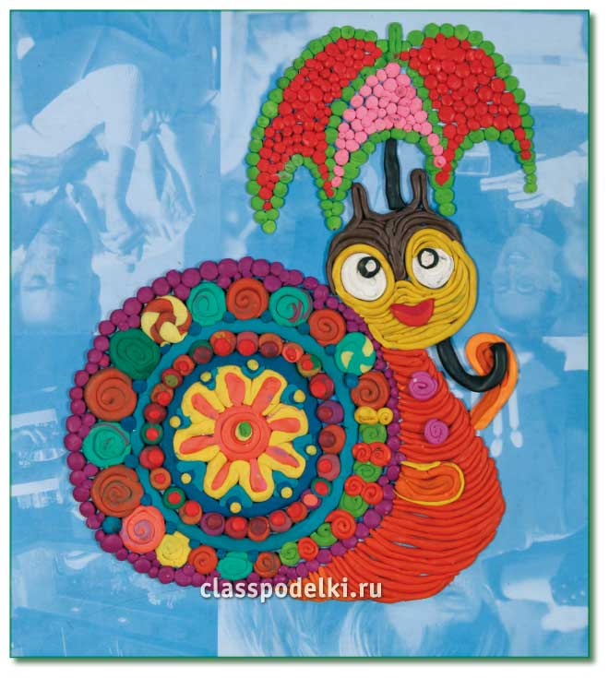
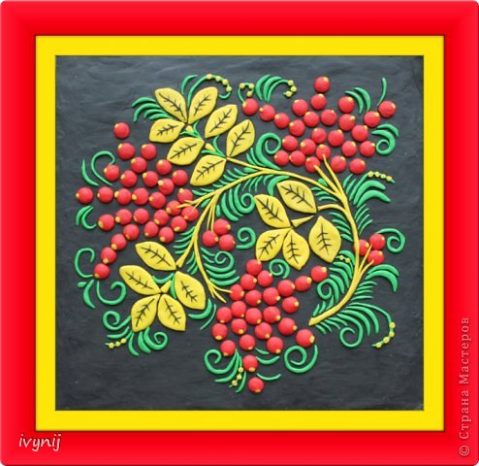
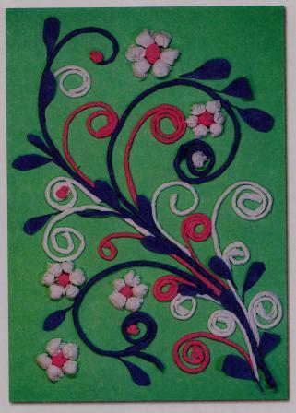
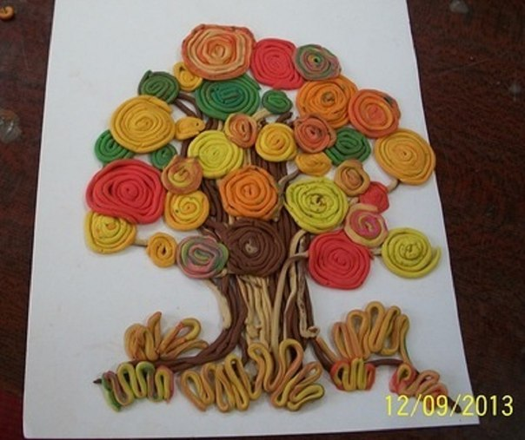
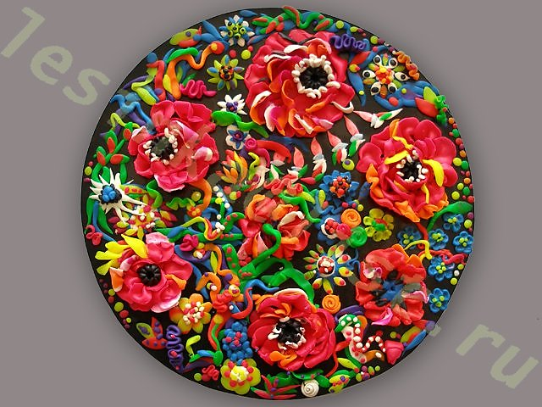
Декоративное панно, тарелки, блюда.

Slide 16
Источники:
Горяева Н.А. Изобразительное искусство. Декоративно-прикладное искусство в жизни человека. 5 класс: учеб. для общеобразоват. организаций / Н.А.Горяева, О.В.Островская; под ред. Б.М.Неменского. - 4-е изд. _-М. Просвещение, 2014.

